Slide 1

Муниципальное общеобразовательное учреждение
Фоминская средняя школа
Мохова Е.А.
учитель русского языка и литературы
руководитель школьного музея

Slide 2

В последнее время, совершенствуя работу с экспонатами и экскурсантами, музеи активно используют разнообразные инновационные технологии, привлекая к участию посетителей (театрализации, интеллектуальные и ролевые игры, погружения в историческую атмосферу, интегрированные уроки, музейные праздники, квесты и т.д.) В своей деятельности они отходят от стереотипа – музея с застеклёнными экспозициями и табличками «Руками не трогать». Всё чаще экспонаты извлекаются из витрин и включаются в сферу общения всех тех, кто посещает музей.

Slide 3
Одной из интерактивных форм работы с музейными предметами, документами и материалами является так называемая идея создания «Музея в чемодане», которая сегодня стала активно внедряться в практику. Экспозиция умещается в одном или нескольких чемоданах с музейными экспонатами, а также рисунками, текстами, фотодокументами, слайдами, фильмами, творческими заданиями. Отобранные вещи и материалы должны легко помещаться в чемодан.
Идея заключается в умении быстро развернуть мобильную выставку, в которой можно манипулировать музейными предметами, что очень важно для детей, поскольку они осваивают мир активно и практически.

Slide 4
Рассматривая эту новую форму музейной работы, следует отметить, что «Музей в чемодане» может применяться в двух вариантах:
«Музей в чемодане» из музея (когда предметы какого-либо музея вывозятся за его пределы);
«Музей в чемодане» для музея (когда редкие предметы собираются в чемоданы для конкретного музея, организации выставок с последующим возвратом их владельцам).
«Музей в чемодане», как переносной или передвижной, благодаря своей мобильности активно используется для организации выставок, ведения занятий в образовательных учреждениях и доступен самым широким слоям населения.
Эта форма музейной работы позволяет решить целый ряд научно-исследовательских, образовательно-воспитательных и социально значимых задач, стоящих перед современными музеями.

Slide 5
В нашем школьном музее много материала и более 800 экспонатов, рассказать о каждом из них за одну обзорную экскурсию невозможно. Необходимы тематические лекции, а также новые формы проведения лекций и экскурсий.
Какую новую форму работы можно выбрать?
Мы решили наглядно представить экспонаты из фонда нашего музея и рассказать о них аудитории в форме мобильного «Музея в чемодане».
Актуальность данного проекта заключается в популяризации историко-культурного наследия поколений, прививании подрастающему поколению уважения к истории своего края.

Slide 6

«Музей в чемодане» - это эффективная форма работы по воспитанию патриотизма и нравственных установок у учащихся любого возраста.
Уникальность заключается в том, что теперь музей сам приходит в гости, экспонаты можно потрогать, узнать о них новое, придумать о нем сказку или рассказ, исследовать его.

Slide 7
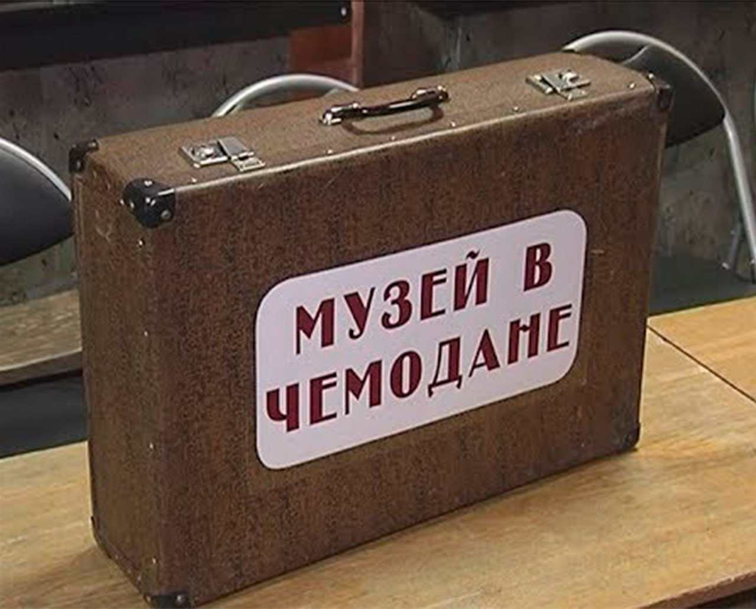
Принципы создания «Музея в чемодане»
Принцип интеграции
Принцип деятельности и интерактивности
Принцип природосообразности
Принцип научности
Принцип гуманизации и партнерства
Принцип культуросообразности
Принцип динамичности и вариативности
Принцип разнообразия
Принцип регионального компонента

Slide 8
Алгоритм по созданию «Музея в чемодане»
выбор темы
определение места размещения музея
планирование экспозиций
выбор дизайна оформления музея
подбор экспонатов
оформление визитной карточки и паспорта музея
разработка форм работы с экспозициями музеев
разработка ознакомительной экскурсии
разработка конспектов занятий с использованием экспозиций музея
планирование организации поисково-познавательной деятельности

Slide 9
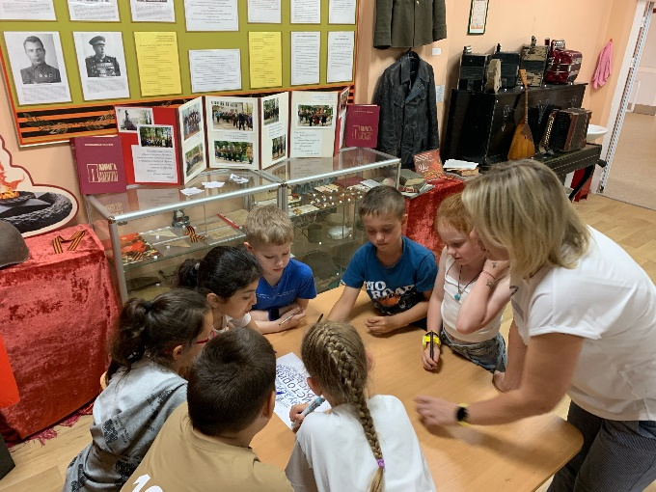
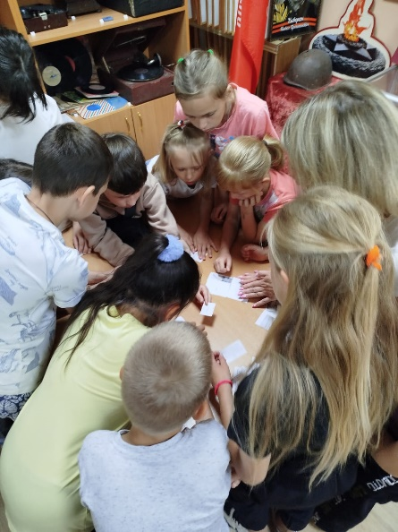
Школьники и их родители тоже могут участвовать в создании «Музея в чемодане»
Они могут участвовать в обсуждении его тематики, приносить из дома экспонаты, проводить экскурсии, пополнять их своими рисунками, поделками, рассказами и т.д.
Схема описания экспонатов
Название
Где собран
Кем собран
Краткая информация об экспонате, история экспоната

Slide 10
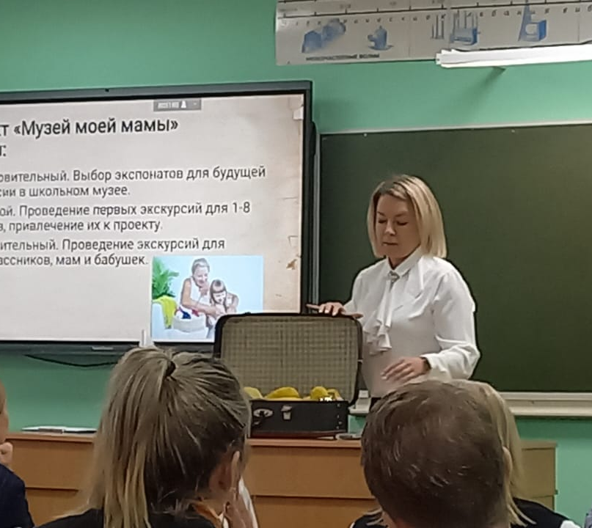
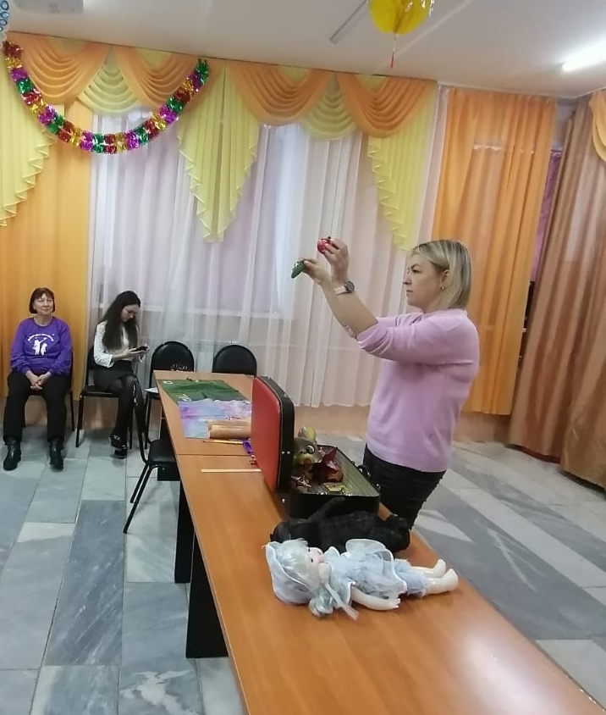
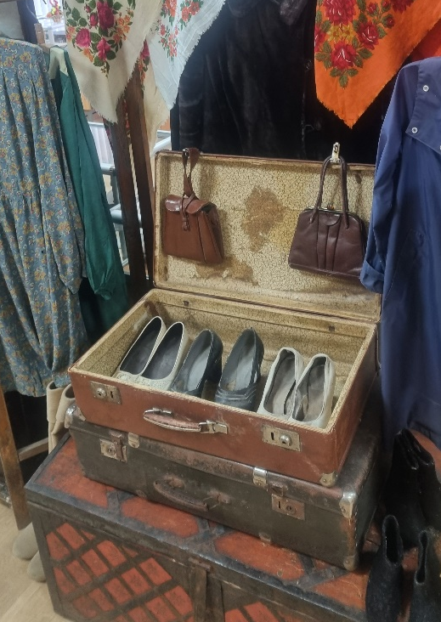
«Музей в чемодане» играет большую познавательную и воспитательную роль для школьников, а также способствует укреплению сотрудничества школы и семьи.
Практика показывает, что создание такого музея способствует возникновению интереса и желания узнать больше как у детей, так и у взрослых

